Slide 1
პროფესიული პროგრამა ბუღალტრული აღრიცხვა
აკაკი წერეთლის სახელმწიფო უნივერსიტეტი პროფესიული განათლების ცენტრი

Slide 2
ბუღალტრული აღრიცხვა
სახელმწიფო დიპლომი

Slide 3
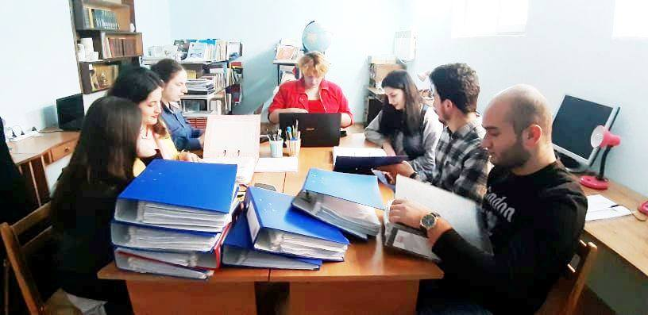
პროგრამის მიზანი: პროგრამის მიზანია, მოამზადოს და შრომის ბაზარს შესთავაზოს კვალიფიციური ბურალტერი.

Slide 4
კურსდამთავრებულთა კარიერული შესაძლებლობები : ბუღალტრულ აღრიცხვაში მეხუთე საფეხურის პროფესიული კვალიფიკაციის მქონე პირი შესაძლოა დასაქმდეს კერძო და საჯარო უწყებებში, არასამთავრობო ორგანიზაციებში საბუღალტრო და საფინანსო სამსახურებში, აუდიტორულ და საკონსულტაციო კომპანიებში მთავარ ბუღალტრად, ბუღალტრის თანაშემწედ/ასისტენტად, ბუღალტერ-მოანგარიშედ. შესაძლებელია თვითდასაქმებაც, კერძოდ პროფესიული პრაქტიკის განხორციელების გზით.

Slide 5
კურსდამთავრებულს შეუძლია:
მონაწილეობის მიღება სამეწარმეო,არასამეწარმეო, სახელმწიფო ორგანიზაციის/დაწასებულების ან პირის სააღრიცხვო პოლიტიკის დაგეგმვაში, ორგანიზებასა და წარმართვაში.
ფინანსური, ბუღალტრული ანგარისგებისა და ჩანაწერების შემოწმებასა და ანალიზს, რათა უზრუნველყოს მათი შესაბამისობა დადგენის კანონმდებლობასტან და სტანდარტებთან.
განახორციელებს ბუღალტრულ გატარებებს.
შეადგენს და დაგენილი წესით წარადგენს საგადასახადო დეკლარაციებს.
უზრუნველყოფს საგადასახადო ვალდებულებების გადარიცხვას სახემწიფო ბიუჯეტში.
ფინანსურ ანგარისგების ,პირველად საარრიცხვო და სხვადასხვა სახის ფინანსურ დოკუმენტაციის შედგენას გარე და შიდა მომხმარებლისათვის.

Slide 6
პროგრამაზე პროფესიული სტუდენტის სწავლა უფასო სწავლას სრულად აფინანსებს სახელმწიფო
პროფესიულ პროგრამაზე სწავლის მსურველთა რეგისტრაცია მიმდინარეობს 2022 წლის 2 მაისიდან 22 აგვისტოს ჩათვლით
რეგისტრაციის გავლა შესაძლებელია ვებ- გვერდზე: vet.emis.ge
ან თამარ მეფის ქ. 59 (აწსუ I კორპუსი, N -1107)
პროგრამაზე ჩარიცხვა მოხდება, გამოცდებისა და შეფასების ეროვნული ცენტრის მიერ. (ტესტირება -რაოდენობრივ წიგნიერებაში) დამატებითი კითხვების შემთხვევაში მოგვწერეთ Facebook გვერდზე- „აწსუ პროფესიული და უწყვეტი განათლების ცენტრი’’, ან მიმართეთ პროგრამის ხელმძღვანელს . ( ნათელა ვაშაკიძე- 577668494)

